Slide 1
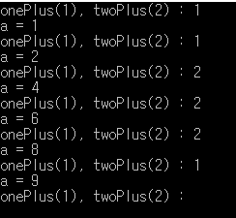
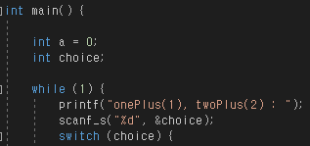

Example01 – 1씩 증가하는 함수와 2씩 증가하는 함수를 만들자
결과
Main()
1 입력시, +1
2 입력시, +2
선언문

Slide 2
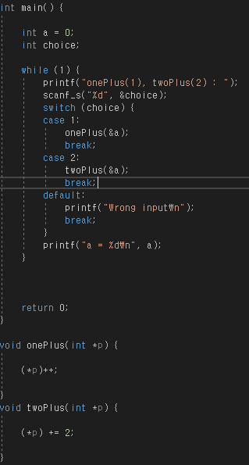
onePlus
&p
답 :
&a
p
Main
&a
a+1
a
twoPlus
&p
&a
p
Main
&a
a+2
a

Slide 3
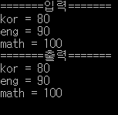
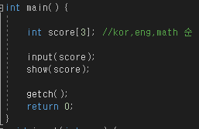

Example02 – 배열에 성적을 입력하는데 있어, 입력함수,출력함수를 만들자
결과
Main()
선언문

Slide 4
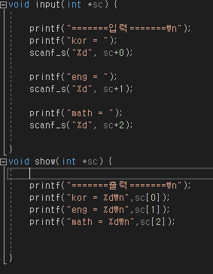
&sc
input
&score
sc
답 :
&Score[0]
== score
Main
Score[0]
Score[1]
Score[2]
&sc
show
&score
sc
&score[0]
== score
Main
kor
Score[0]
eng
Score[1]
math
Score[2]

Slide 5
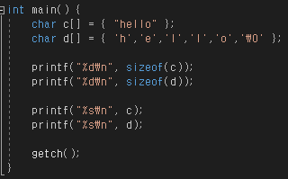

Example03 – 문자열을 알아보자 - (“ ”) vs (‘ ’)
결과
Main()
c == d 같은 값

Slide 6
답 :
문자열을 저장하는 큰따음표는 기본적으로 ‘\0’ 이 생략되있다
‘\0’은 문자열의 끝을 알려주는 아스키 코드 (0) 이다.

